Slide 1
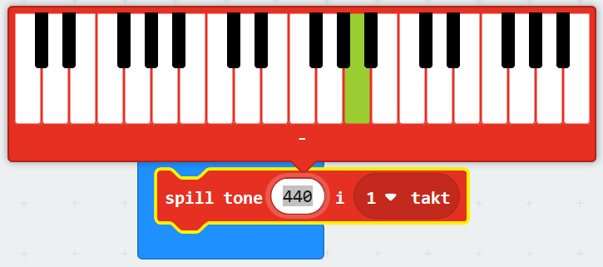
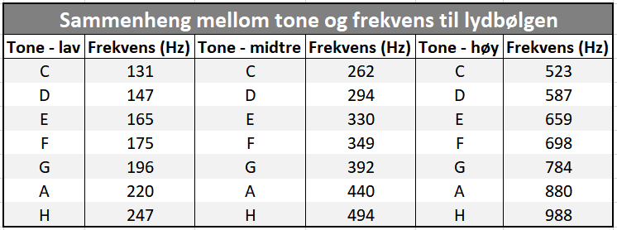
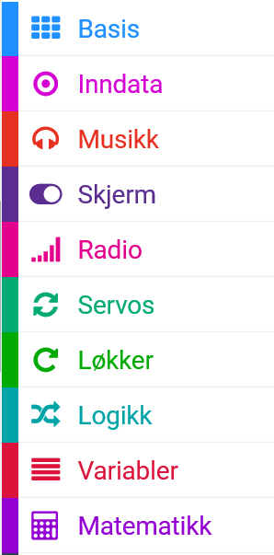
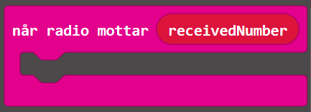
Opplegg 11 - Toner og frekvens
Forskjellen på en ren tone og støy eller annen lyd er at tonen har en fast bølgelengde og frekvens. Da vil lufttrykket variere på samme måte hele tiden. Da kan vi få en graf som viser en fin bølge når vi plotter lufttrykk som en funksjon av tiden.
For støy vil lufttrykket variere på en kaotisk måte, og vi får ingen fin bølgegraf. Dersom vi plotter lufttrykk som en funksjon av tiden, vil den ligne den nederste grafen til venstre.
I MakeCode kan du velge toner utfra navnet på tonene, frekvensen deres, eller fra tangentene på et slags piano. Du kan velge mellom tre forskjellige oktaver (frekvensintervaller) der de har kalt de mørkeste tonene for lav, og de lyseste tonene for høy. Innen musikkteori kalles gjerne disse mørke variantene for liten oktav, de midtre tonene for enstrøkne og de høye tonene for tostrøkne.
Snakk om
Kan dere se noen mønster for frekvensen til de forskjellige tonene i tabellen?
_______________________________________________________________________________
Radio i MakeCode
Denne klossen sender et valgt tall til en annen micro:bit som er i samme radiogruppe som den micro:biten som sender tallet. Det går an å sende en variabel som man setter inn i denne blokka. Det finnes andre klosser for å sende tekster også.
For å kunne bruke radioklossene, må du først trykke på radio i menyen.
Da får du tilgang til en rekke klosser som du kan bruke for å sende informasjon fra en micro:bit til en annen micro:bit.
Denne klossen mottar et tall fra en annen micro:bit som er i samme radiogruppe som den selv.
Dette er en type hvis-kloss, og det som står inni klossen blir utført når den mottar et tall.
Denne klossen bestemmer hvilken «kanal» radioen bruker. Micro:bitene i samme radiogruppe bruker samme frekvens for å kommunisere.
Radiogruppen må være lik på begge micro:bitene for at de skal kunne «snakke sammen». Pass på at det ikke er flere grupper i klassen som bruker samme kanal, for da vil alle micro:bitene «snakke i munnen på hverandre», og det kan bli litt kaotisk. Verdien for radiogruppen kan være mellom 0 og 255.

Slide 2
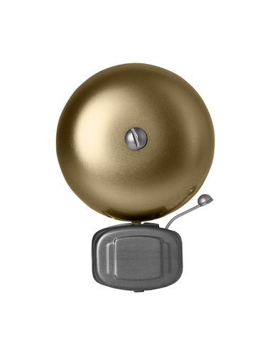
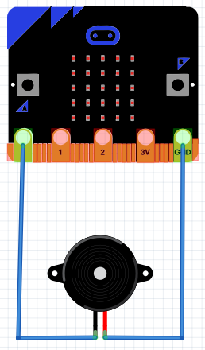
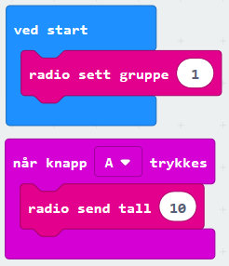
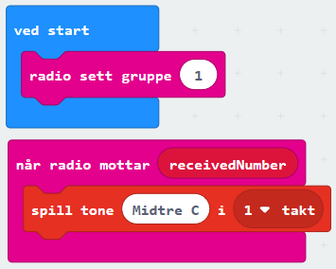
Lag en ringeklokke - med et radiostyrt micro:bit-program
Oppgave
Lag en ringeklokke som spiller en egenkomponert melodi minst 5 meter borte når noen trykker på den.
Fase 1: Finn informasjon og inspirasjon en ringeklokke. Hvordan kan ringeklokker se ut?
Fase 2: Ha en idèmyldring for deg selv. Hvordan vil du at ringeklokka di skal se ut? Tegn gjerne en skisse før du begynner å lage den. Hvilke materialer skal du bruke? Ringeklokka skal spille av en melodi, hvilken melodi velger du?
Fase 3: Tid for å lage kortet og programmere micro:biten slik at LED-pærene lyser.
Koble opp micro:bit som vist på figuren.
Hvordan må vi koble om vi vil bruke flere høyttalere samtidig?
Hvilke endringer må vi gjøre dersom vi ønsker å også få LED-pærer til å lyse?
Disse programmene får høyttaleren som er koblet til den ene micro:biten til å spille C i én takt når man trykker på knapp A på den andre micro:biten.
Hvordan kan du få den til å spille en hel melodi?
Fase 4: Test programmet ditt.
Fase 5: Virker det slik det skal?
Fase 6: Hopp gjerne tilbake til tidligere punkt og gjør forandringer for å få en best mulig ringeklokke. Gjør gjerne endringer i micro:bit-programmet ditt.
Fase 7: Forklar for en annen i klassen hvordan du gikk fram for å lage ringeklokka di.

